Slide 1
矩阵的乘法运算
Notes:
今天我抽到的讲课题目是矩阵的乘法运算。（比赛的话我讲这一节）

Slide 2


还记得这两个人是谁？
Notes:
对，我听到有同学说是潜伏中的王翠平和余则成，同学们也知道他们之间若要传递信息，是不能直接传递消息本身的，而是要将这个传递的消息先进行加密，其中他们用到一种矩阵乘法的希尔密码的加密体制（矩阵乘法在密码学中的应用
），具体如下：

Slide 3
矩阵加法在密码学中的应用
矩阵乘法在密码学中的应用
加密
加密
明文
密文
明文
密文
原来的消息
原来的消息
左乘以A
A
加B
AX
A+B
X

Slide 4
把这个消息：
ACCOMPLISH THE TASK。
按列写成4×5矩阵X：
然后加密：
如何得到密文？
Notes:
要做一名好的共产党员，是需要学好矩阵的乘法的，今天我们就以来学习矩阵的乘法。

Slide 5
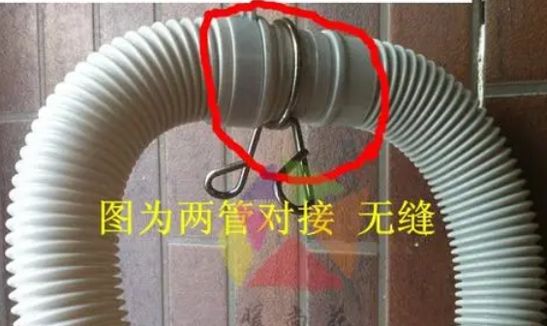

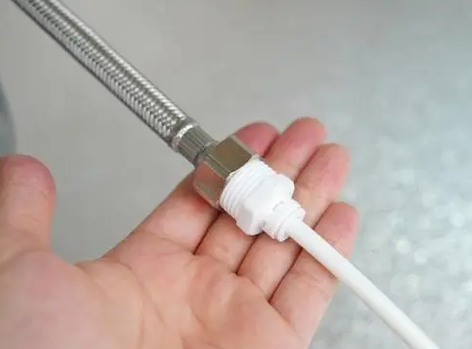
矩阵的乘法运算的定义和性质
两个矩阵能相乘的条件?
Def 2.3 A·B = AB
左行乘右列法则
  A的列数 = B 的行数

Slide 6
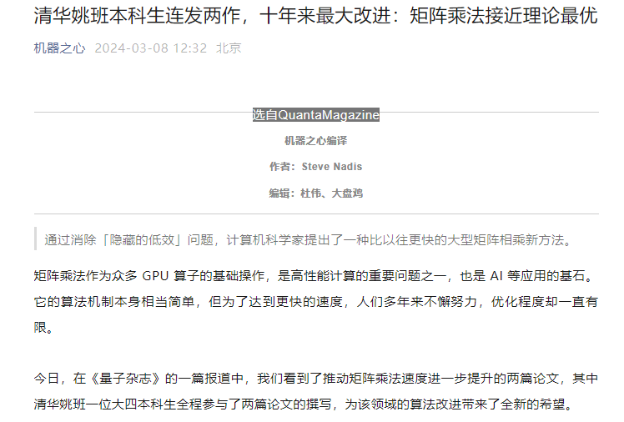


Slide 7
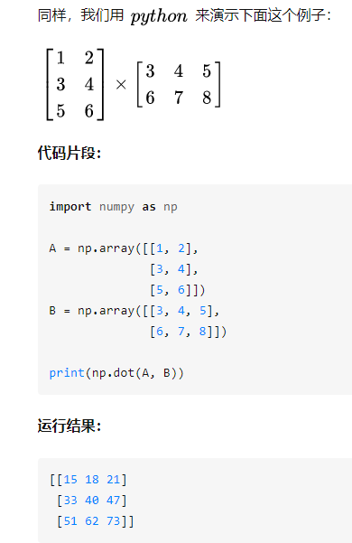
例1 设
求
解：
则

Slide 8
矩阵乘法注意事项
只有当左矩阵的列数等于右矩阵的行数时，两个矩阵才能相乘！！！
两矩阵相乘时，左矩阵每一行（如第i行）的各元素与右矩阵每一列（如第j列）中顺次对应的各元素相乘再相加，从而得到乘积矩阵（第i行第j列）的元素.
乘积矩阵的行数与左矩阵相同，乘积矩阵的列数与右矩阵相同.

Slide 9
矩阵与矩阵相乘举例
例2
乘积不存在.
Notes:
接下里我们就来具体的计算矩阵的乘积。板书第二个例题（很多同学很容易算错）。

Slide 10
矩阵与矩阵相乘举例
例3
Notes:
板书

Slide 11
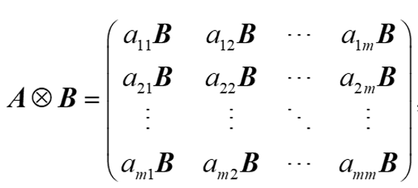
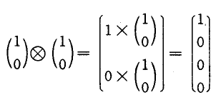
矩阵的张量积是一种新的矩阵乘法，它将普通矩阵乘法推广到左阵列数与右阵行数不等的情况，可以方便地应用于处理高维数组及非线性问题，是一个便捷而有力的新的数学工具……
Notes:
可能思维活跃的同学会问，老师，当前阵前阵列数与后阵行数不等，矩阵的乘法就一定不能计算吗？恭喜您，您的疑问帮您解决了，是可以用的，而且可以用到现在很火的量子计算里，来扩大维数。有兴趣的同学下去自行学习，但是在本书的学习中，我们默认前阵列数与后阵行数不等是不能计算的。

Slide 12
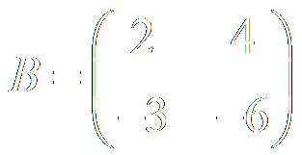
矩阵与矩阵相乘举例
例4 计算下列矩阵的乘积，并观察结果，探讨性质
并求
Notes:
板书两个数相乘的情况

Slide 13
解：

Slide 14
显然
思考：对于这例里面的A和B，
如果想计算ABABABAB……AB，怎么算最简便？
AB和BA都有意义，但不同型，故AB≠BA.

Slide 15

例4(1) 结合下列矩阵，求
并观察结果，探讨性质。
解：
Tips（在保证能乘的前提下）：
列矩阵乘以行矩阵，等于一个矩阵
行矩阵乘以列矩阵，等于一个（数）
AB和BA都有意义，但不同型，故AB≠BA.
数
矩阵

Slide 16
Tips（在保证能乘的前提下）：
一行乘以一列，等于一个（数）
一列乘以一行，等于一个矩阵
如何用汉字结构说明矩阵乘法？
Notes:
播放视频https://www.bilibili.com/video/BV16S4y1h7UE/?spm_id_from=333.337.search-card.all.click

Slide 17
例4(2)
求 ，并问 是否有意义？
因此一定要注意
矩阵相乘的顺序！
解：
显然 无意义

Slide 18
拓展作业
并观察结果，探讨性质。
例4(3) 已知
解：
注意： 由AB = 0不能得出A = 0或B = 0，即矩阵有非零因子。

Slide 19

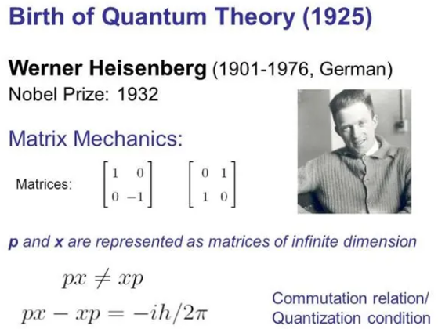
BB84QKD
拓展作业
对任意A_{m×n}，B_{n×m}，当m≠n时，AB ≠ BA；但是当m=n时，仍有可能AB ≠ BA。一般说来，
即矩阵的乘法不满足交换律！．
不过，在有些情况下，也可能有
例如：
不难验证：
Notes:
https://www.bilibili.com/video/BV16S4y1h7UE/?spm_id_from=333.337.search-card.all.click

Slide 20
矩阵的乘法不满足消去律。一般地，AC=BC
且C不是零矩阵，不能推出A=B。
例如:
Notes:
一起总结一下，矩阵的乘法不满足交换律和消去律，有非零因子（板书整洁）。

Slide 21
运算律
（1）
（2）
（3）
(5) O A = O，A O = O
(6)
Notes:
重点关注性质4和6（同学们下去思考），提问（4），对，有同学回答正确了，是由两个矩阵能相乘的条件决定的。

Slide 22
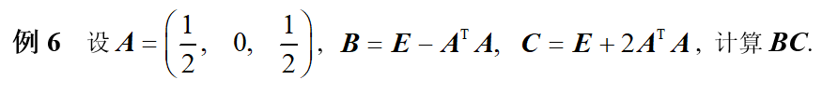
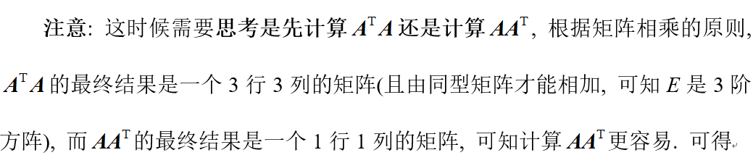




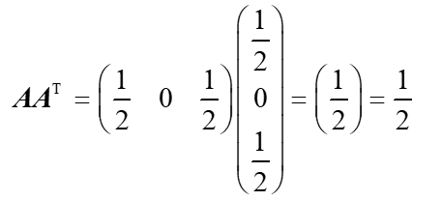
解：

Slide 23
例7 设变量 均可表示成变量
的线性函数，即
其中 为常数
上式称为从变量 ， ， ， 到变
量 ， ， ， 的线性变换.

Slide 24
令
利用矩阵的乘法，则上述线性变换可写成矩阵形式:
同理，线性方程组可以表达为：
或

Slide 25
例8 设某地有两个工厂Ⅰ和Ⅱ都生产甲乙丙三种产品，若以
Ⅰ
Ⅱ
表示一年中各厂生产产品的数量；
甲
乙
丙
甲
表示各产品的单位价格和单位利润，则
以
乙
丙
价格
利润

Slide 26
Ⅰ
Ⅱ
年收入
年利润
表示各厂的年收入和年利润。

Slide 28
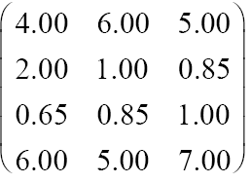

解 根据题意可得:

Slide 29
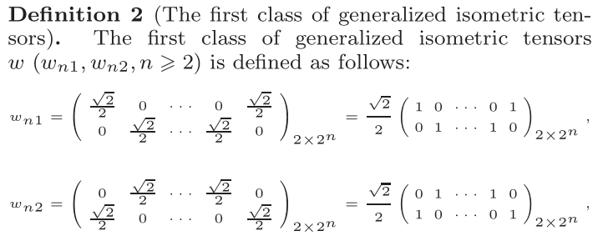
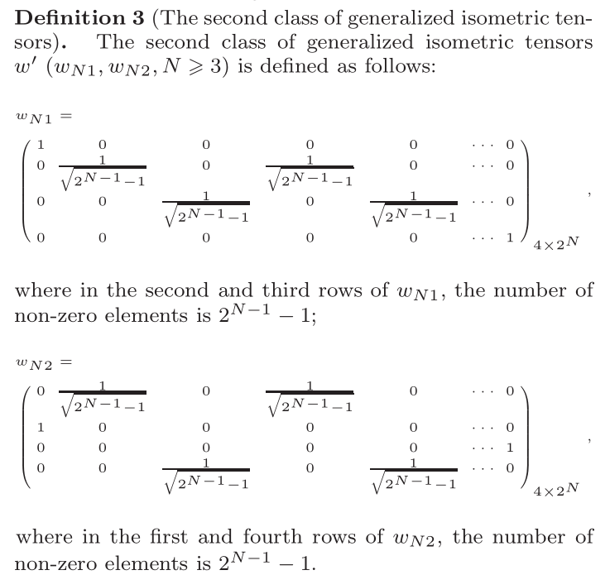
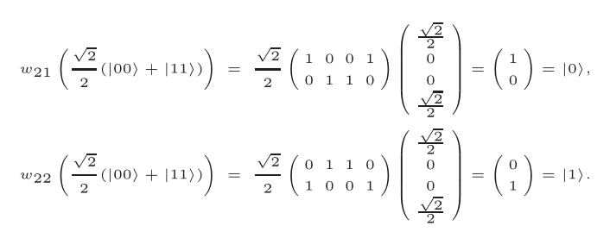
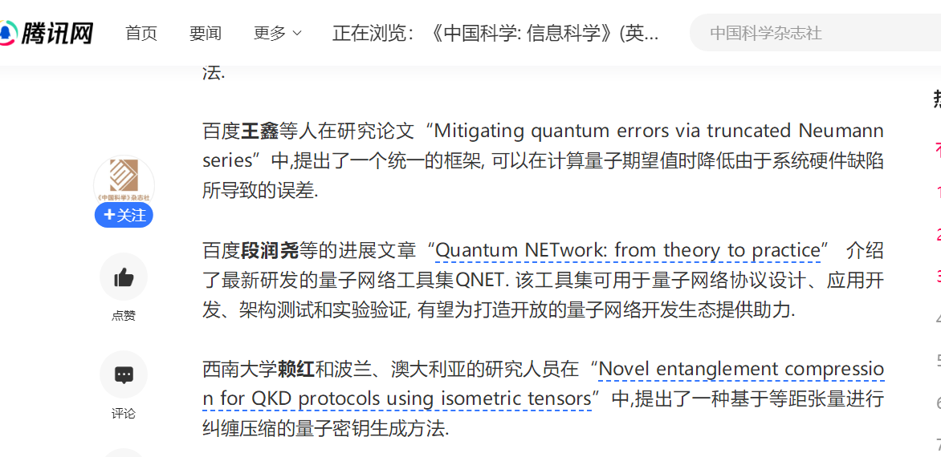
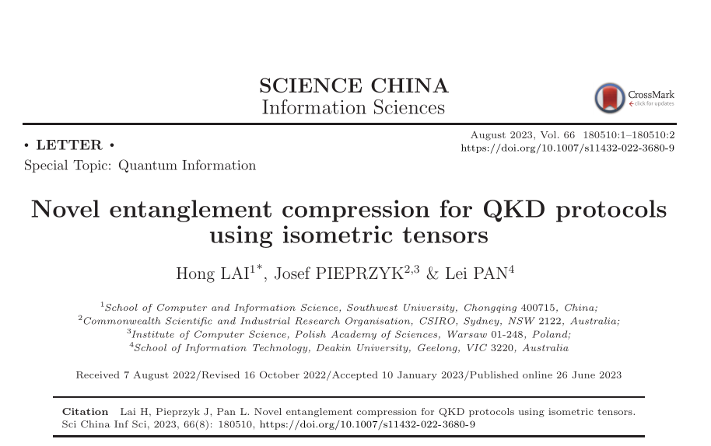
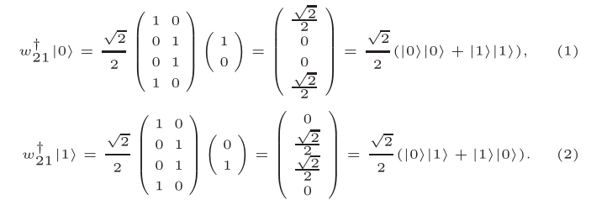

Slide 30

拓展作业
多光子压缩为单光子
单光子解压缩为多光子
压缩的数学原理
解压缩的数学原理
压缩的数学原理
解压缩的数学原理
矩阵乘法不满足交换律的扩展应用

Slide 31
方阵的幂
设 是 阶方阵，定义
其中 为正整数
显然， 就是 个 连乘．
只有 是方阵时，它的幂才有意义．
由于矩阵的乘法适合结合律，
所以方阵的幂满足：
（1）
（2）

Slide 32
由于矩阵的乘法不满足交换律，所以对于
同阶方阵 和 ，一般说来
但是，如果方阵
与
可交换，即
则

Slide 33
Remember:

Slide 34
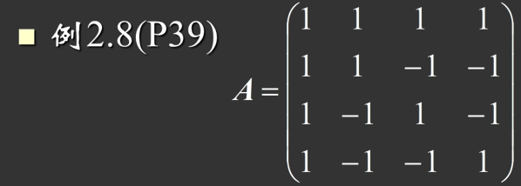

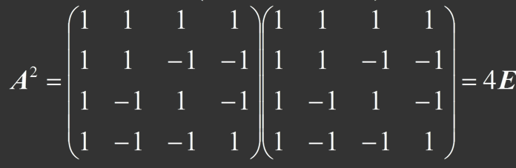

？

Slide 35


学习是一个渐进和螺旋式上升的过程

Slide 36
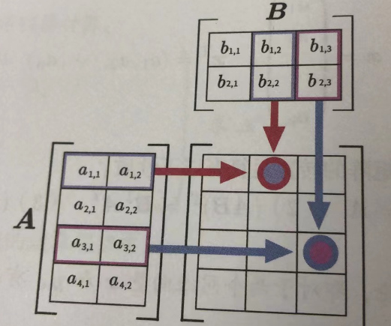
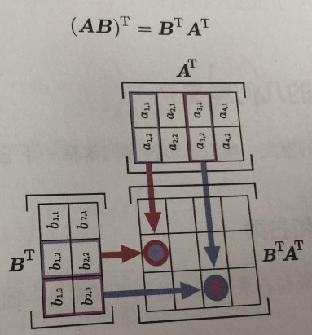
转置矩阵
例如 ：
性质：
（1）
（2）
（3）
（4）

Slide 37
证
设
记
于是按矩阵乘法的定义，有
考虑(AB)^{T}的i行j列元素，则其为AB的j行i列元素；
2. 因此，这个元素是A的第j行和B的第i列依次相乘再求和得到的；
3. 进一步，这个元素是A^{T}的第j列和B^{T}的第i行依次相乘再求和得到的；
4. 所以0，它等于乘积矩阵B^{T}A^{T}的第i行j列；
而
的第
行为
的第
列为
因此

Slide 38
所以
即
亦即
由（4），根据数学归纳法可证
若是相加呢？

Slide 39
对称矩阵和反对称矩阵
设 为 阶方阵，
如果
那么 称为对称矩阵；
如果
则称 为反对称矩阵．
特点：
对称矩阵的元素以主对角线为对称轴对应相等
即有
反对称矩阵有
该矩阵主对角线上的元素全为0.

Slide 40
形式：
对称矩阵
反对称矩阵

Slide 41
例 设A是n阶反对称矩阵，B是n阶对称矩阵，则AB+BA是n阶反对称矩阵。
证
因为(AB+BA)^{T}=(AB)^{T}+(BA)^{T}
=B^{T}A^{T}+A^{T}B^{T}
=B(-A)+(-A)B
= -(AB+BA)
所以AB+BA是n阶反对称矩阵。

Slide 42
作业 A类题
见书p107 7（5）,8,9,10,12

